Slide 1




















Over de Lijn

Slide 2
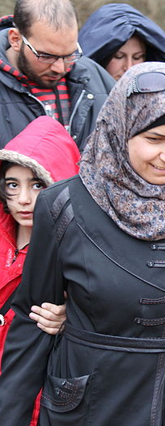
De provincie moet zich inspannen voor goede huisvesting van arbeidsmigranten
EENS
ONEENS

Slide 3
De provincie moet zich inspannen voor goede huisvesting van arbeidsmigranten
EENS
ONEENS

Slide 4
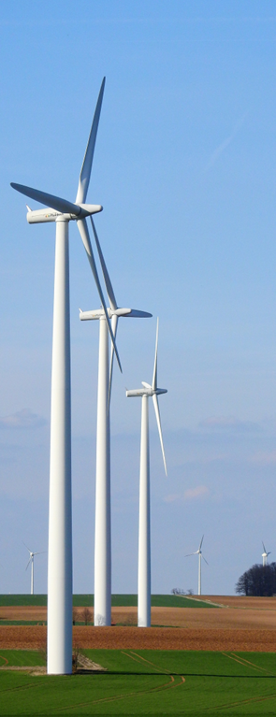
De provincie moet de bouw van losse windmolens tot 25 meter toestaan in het buitengebied
EENS
ONEENS

Slide 5
De provincie moet de bouw van losse windmolens tot 25 meter toestaan in het buitengebied
EENS
ONEENS

Slide 6

Openbaar vervoer binnen Drenthe moet gratis zijn voor ouderen
EENS
ONEENS

Slide 7
Openbaar vervoer binnen Drenthe moet gratis zijn voor ouderen
EENS
ONEENS

Slide 8
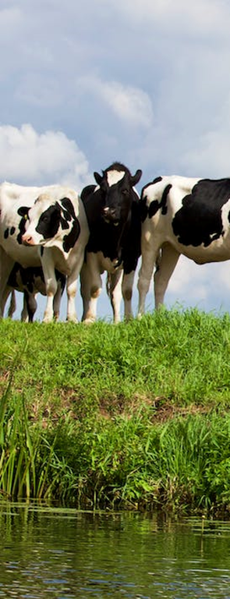
De provincie moet boerenbedrijven onteigenen als dat nodig is om de doelen voor stikstofreductie te halen
EENS
ONEENS

Slide 9
De provincie moet boerenbedrijven onteigenen als dat nodig is om de doelen voor stikstofreductie te halen
EENS
ONEENS

Slide 10
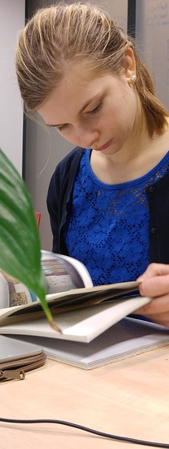
De provincie moet meer geld uitgeven om bibliotheken in kleine dorpen te behouden
EENS
ONEENS

Slide 11
De provincie moet meer geld uitgeven om bibliotheken in kleine dorpen te behouden
EENS
ONEENS

Slide 12
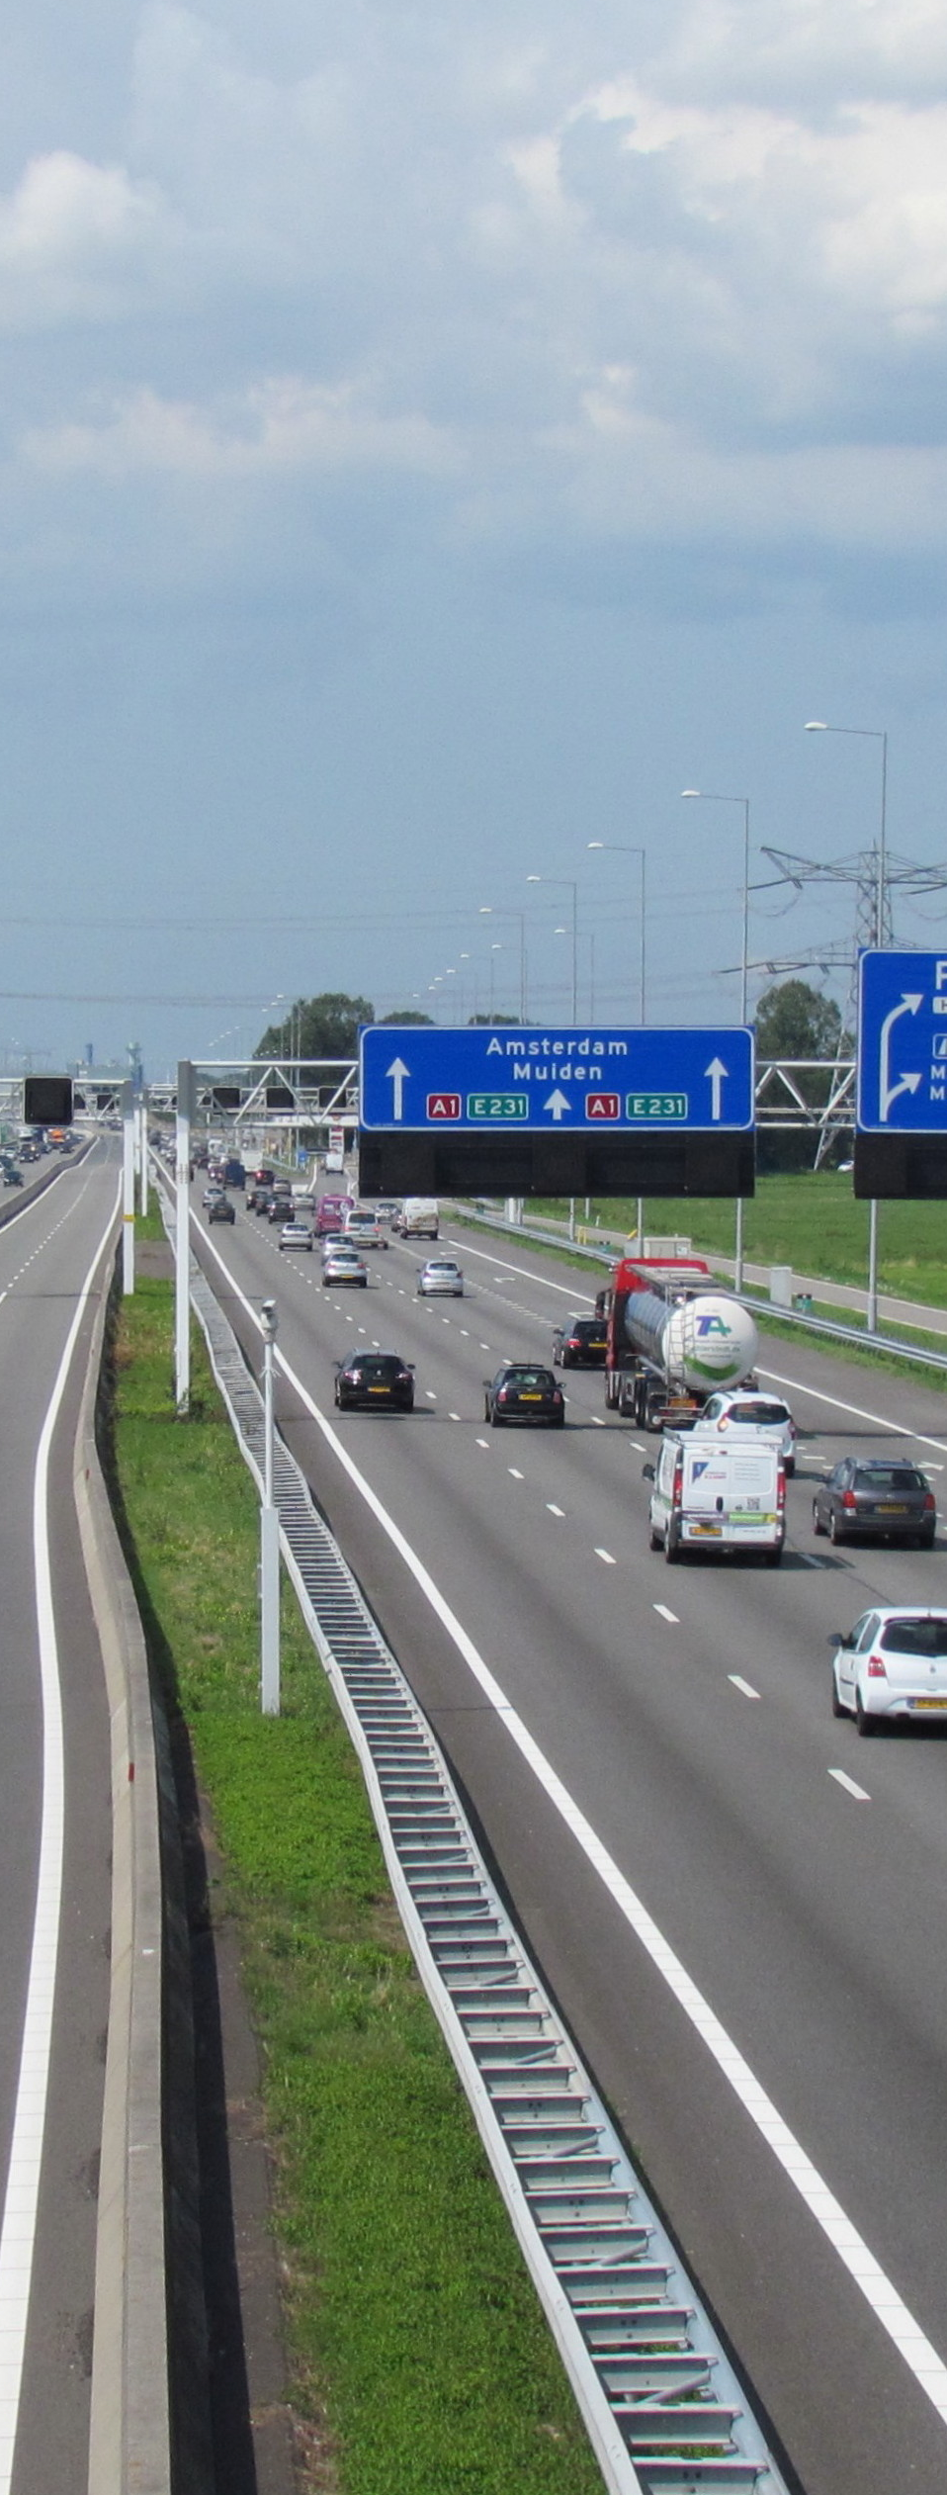
De provincie moet meer investeren in wandel- en fietspaden voordat er extra geld gaat naar autowegen
EENS
ONEENS

Slide 13
De provincie moet meer investeren in wandel- en fietspaden voordat er extra geld gaat naar autowegen
EENS
ONEENS

Slide 14
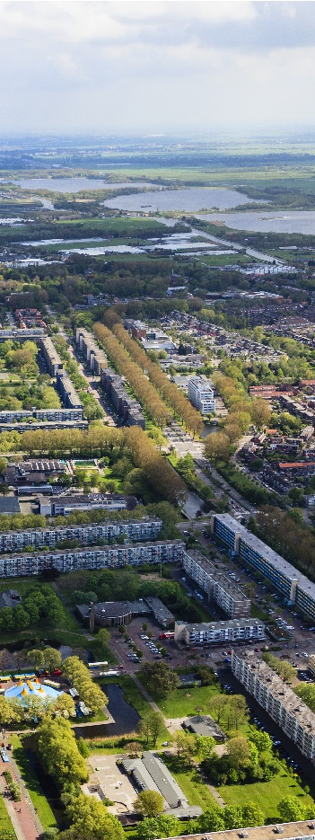
De provincie moet toestaan dat er grootschalig huizen worden gebouwd buiten de bebouwde kom
EENS
ONEENS
Notes:
Afbeelding: Rijksdienst voor het Cultureel Erfgoed, Amersfoort / 12364-37970

Slide 15
De provincie moet toestaan dat er grootschalig huizen worden gebouwd buiten de bebouwde kom
EENS
ONEENS
Notes:
Afbeelding: Rijksdienst voor het Cultureel Erfgoed, Amersfoort / 12364-37970

